Slide 1

第7章 Linux文件和目录管理

Slide 2
学习目标
了解相对路径、绝对路径的概念
掌握PATH变量的作用及用法
掌握文件和目录操作命令
掌握文件查询指令
掌握文件与目录的默认权限和隐藏权限
掌握脚本文件及普通文件的查找
掌握权限与命令之间的关系（和第六章联系）

Slide 3
关于Linux目录的几个常见概念
路径
  对文件位置信息的描述机制，是指从树型目录中的某个目录层次到其内某个文件的一条通路；分为相对路径和绝对路径；
工作目录
  登入系统后，用户始终处于某个目录中，此目录即为工作目录，或称作当前目录
根目录
  Linux树型目录结构的最顶层目录
用户“家”目录
  也称用户主目录，通常是位于/home目录中跟用户名称相同的一个目录，用户登录系统后默认处于此目录中

Slide 4
路径
从一个目录到另一个目录或文件的通路，由各级目录的名称来标识
  绝对路径
从根目录/开始到文件名结束的路径
例如：/usr/work/GJMill/temp/aa.o
  相对路径
不是从根目录开始的路径，从当前的操作位置到要目标目录或文件的通路
例如：cd ../log

Slide 5
路径
设置相对路径的意义
小范围内转换目录的需要
eg：从/usr/local/work/bin/make目录转换到
/usr/local/work/GJMill/logfile目录，输入cd ../../GJMill/logfile即可

Slide 6
文件路径
相对路径与绝对路径
  绝对路径的写法一定以“/”开始，例如/usr/share/doc
  相对路径的写法不从“/”开始，例如share/doc，./share/doc，../usr/share/doc
/
usr
bin
local
share
top
zip
who
doc

Slide 7
文件路径
选择相对路径还是绝对路径？
  普通操作是以路径简单为原则
  在shell脚本中则建议用绝对路径

Slide 8
路径与目录
  几个特殊符号
    . 代表当前路径
    .. 代表上层目录
    ~ 代表用户根目录
    ~user 代表user的根目录
  系统登录时候，用户会自动跳转到其home目录，root用户的home是/root，其他用户user的默认home目录是/home/user
  cd ~ 、cd 、cd -

Slide 9

cd 命令
[root@localhost ~]#cd [相对路径或绝对路径]
更改当前目录 (change directory)，用户必须具有指定目录中的执行（搜索）许可权
  如果未指定目录参数，cd 命令会将当前工作目录设置为登录目录
  如果指定的目录名是完整的路径名，它就成为当前工作目录

Slide 10
cd 命令
  cd ~user表示去user的家目录
  .（点）表示当前目录， ..（点点）表示父目录
  cd ~ 返回当前用户主目录（等同于cd）
  cd - 返回用户上次所在的目录

Slide 11
环境变量PATH
环境变量PATH的作用是提供给用户查找文件的可能路径
查看PATH
echo $PATH

Slide 12
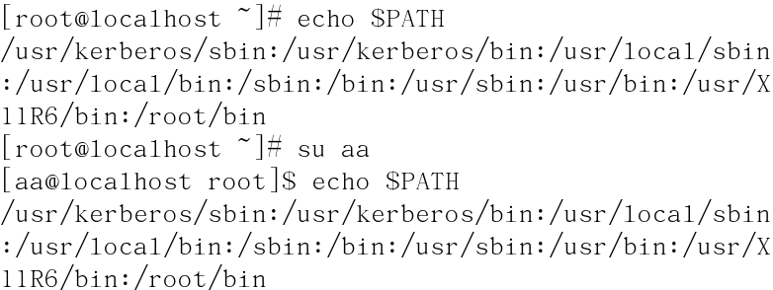
环境变量PATH
对比不同用户的PATH变量的内容
为什么/sbin下的命令只能是root执行?
普通用户怎么执行/sbin 下的指令

Slide 13
环境变量PATH
当新安装了套件时，怎么来保证新的套件能够执行？
  用相对或绝对路径来执行
  [root@localhost ~]#路径/comand
  增加PATH搜索目录（即将可执行文件的路径写入环境变量）
  [root@localhost ~]#PATH=“$PATH”:目录

Slide 14
环境变量
两个需要注意的问题
1：ls指令存在于多个目录，例如/bin/ls与/usr/local/bin/ls，系统在执行ls指令时，哪个ls指令会被执行？？
系统会自动搜寻该文件，哪个目录中的ls文件先被找到，就调用哪个
2：不要将“.”这个符号加入到PATH中去
#!/bin/sh
rm –rf ~

Slide 15
文件、目录操作命令
目录操作命令
  ls pwd cd mkdir rmdir
文本文件查看命令
  cat more less head tail
文件操作命令
  file touch cp rm mv
文件内容统计命令
  wc
文件链接命令
  ln

Slide 16
目录操作命令
命令 | 功能
ls | 显示指定目录和文件的信息
pwd | 显示当前目录名称
cd | 进入指定的目录
mkdir | 创建指定名称的目录
rmdir | 删除指定名称的目录
目录操作命令

Slide 17
ls命令
ls 命令将 每个由 其后的参数指定的目录 内课件文件或子目录的名称列出；如果不指定 Directory 参数， ls 命令显示当前目录的内容
一般情况下，ls 命令按照文件名的字母顺序显示所有信息
当 ls 命令显示目录内容时，它不显示名称以 .（点）开头的文件项，除非使用了 -a 或者 -A 标志

Slide 18
ls命令
[root@localhost ~]#ls [-aAdfFhilRS] 目录名
[root@localhost ~]#ls [--color={none,auto,always}] 目录名
[root@localhost ~]#ls [--full-time] 目录名

Slide 19
ls命令的常用选项
-A 列出所有条目，除了 .（点）和 ..（点-点）
-a 列出目录中所有项，包括以 .（点）开始的项
-l（L 的小写）显示方式、链接数目、所有者、组、大小（按字节）和每个文件最近一次修改时间
  d 此项为目录
  b 此项为块特殊文件
  c 此项为字符特殊文件
  l 此项为符号链接
  p 此项为一个先进先出（FIFO）特殊文件
  s 此项为本地套接字
  - 此项为普通文件
-r反转排序顺序，适当的按字母逆向排序或者首先排序最旧的文件
-R递归列出所有子目录
-d仅列出目录本身，而不列出目录内的文件数据
-h 显示文件大小（与-l联合使用）

Slide 20
ls命令的常用选项
--color=never 不要按照文件属性用不同的颜色
--color=always 显示颜色
--color=auto 让系统自行设置是否显示颜色
--full-time 以完整的时间模式输出
--time={atime,ctime} 输出访问时间或者是改变权限的时间，而非是修改时间

Slide 21
pwd命令
显示工作目录的路径名称 (print working directory)
[root@localhost ~]# pwd [-P]
    pwd 命令将当前目录的全路径名称（从根目录）写入标准输出；全部目录使用 /（斜线）分隔；第一个 / 表示根目录，最后一个目录是当前目录
    [-P]显示出实际路径，而非使用连接的路径

Slide 22
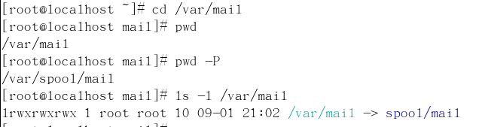
pwd命令
/var/mail是/var/spool/mail的连接文件

Slide 23
mkdir 命令
创建一个或多个新的目录
[root@localhost ~]#mkdir [-mp] 目录名
每个新目录包含标准项 .（点）和 ..（点-点）
  -p 可以直接创建多层目录
  -m 设置新创建的目录的权限，不管默认权限

Slide 24
rmdir 命令
删除目录
[root@localhost ~]#rmdir [-p] 目录名
在可以除去该目录前，它必须为空，并且必须有它的父目录的写权限
  -p 连上层的“空”目录也一起删除

Slide 25
文本文件查看命令
命令 | 功能
cat | 显示文本文件内容
tac | 从最后一行开始显示，tac和cat字母顺序相反
nl | 显示的时候，输出行号
more | 分页显示文本文件内容
less | 分页显示文本文件内容，并可方便反复浏览
head | 显示文件首部内容
tail | 显示文件尾部内容

Slide 26
cat 命令（concatenate）
[root@localhost ~]#cat [-AEnTv] file
功能1：将指定文件从首行开始连续显示在屏幕，当文件过大时不适用
  -n 或 --number 由 1 开始对所有输出的行数编号
  -v 将非打印字符显示为可视字符，除了跳格符、换行符和换页符；
  -E 在每行末尾显示一个 $（美元符号）
  -T则将跳格字符显示为 ^I,与-v联合使用；- t= -vT
  -A 等同于-vET

Slide 27
cat 命令
功能2：连接两个或多个文件
说明：该命令功能之二是用来将两个或多个文件连接起来。
1. cat filename1 > filename2 ：将filename1中的内容复制到自动新建的filename2中。：

Slide 28

cat 命令
cat file1 file2 > file3
这样就把文件filel和文件file2的内容合并起来，放入文件file3中。（此时在屏幕上并不能直接看到该命令执行后的结果。若想看到连接后的文件内容，可以再使用“cat file3”。）

Slide 29
tac命令
tac file
反向显示

Slide 30
nl命令
[root@localhost ~]#nl [-bnw] 文件
-b:制定行号的指定方式
    -b a:表示不论是否为空行，同样列出行号
    -b t:如果有空行，空行不要列出行号
-n:列出行号的表示方法
    -n ln:行号在字段的最左方显示
    -n rn:行号在字段的最右方显示，不加0
    -n rz:行号在字段的最右方显示，加0
-w:行号字段占用的位数

Slide 31
more 命令
[root@localhost ~]#more 文件名
more 命令读文件，而且每次一屏显示文本；此命令在每屏后暂停，并在屏幕底部打印单词 More；
回车键： more 命令会再显示一行；
空格键： more 命令显示文本的另一屏。
b/ctrl+b：往回翻页
:f：立刻显示文件名以及目前的行数
/ 字符串：搜索字符（好像不管用）
q ：结束查看

Slide 32
less命令
less 命令的功能几乎和 more 命令一样，也是用来按页显示文件，不同之处在于 less 命令在显示文件时允许用户既可以向前又可以向后翻阅文件
[root@localhost ~]#less 文件名
pageup
pagedown
/ 向下搜索
? 向上搜索
q离开less程序

Slide 33
head命令
显示一个文件或多个文件的前几行或前几个字节
  格式：head [–n num] file…
  如果不为 head 命令指定任何标志, 缺省显示前 10 行
  输入文件必须是文本文件
  -n ：正数-代表要显示的行数
  负数-不显示末尾这些行

Slide 34
tail 命令
显示文件内容的最后几行（显示从指定位置开始的文件内容）;
tail [-n num] 文件
常用选项
  +num 显示从第num行开始至文件尾的内容
  -num 显示从距文件尾num行开始至文件尾的内容
  -f 如果文件内容正在增长中，此选项则动态显示增长的内容，直到用户使用“Ctrl+C”结束（tail -f /var/log/messages）

Slide 35
head 100b file
tail 20KB file

Slide 36
文本查看实例
显示文本
  $ cat /etc/passwd
分页显示文本
  $ more /etc/passwd
分页文本浏览
  $ less /etc/passwd
显示文件首
  $ head -5 /etc/passwd
显示文件尾
  $ tail -5 /etc/passwd

Slide 37
非纯文本文件：od
自学

Slide 38
文件操作命令
命令 | 功能
file | 显示指定文件的类型
touch | 建立指定名称的文件或更新文件时间
cp | 复制文件或目录
rm | 删除文件或目录
mv | 移动文件或目录，文件或目录重命名
文件操作命令

Slide 39
file 命令
确定文件类型
  文件的基本数据，ASCLL,date文件，或者是binary文件，及其中有没有使用到动态函数库等等信息。
  格式：file 文件名

Slide 40
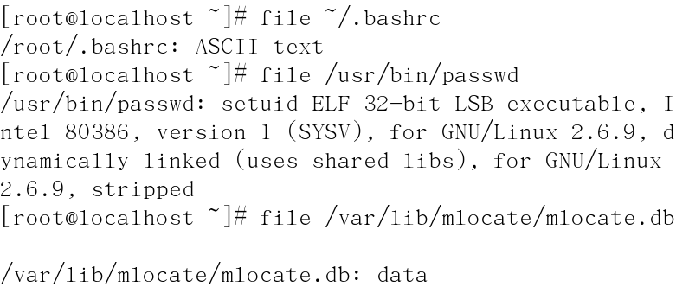
file 命令

Slide 41
UTF，是Unicode Text Format的缩写，意为Unicode文本格式

Slide 42
touch 命令
创建新文件
更新文件的访问和修改时间
modification time (mtime,修改时间)
status time (ctime,状态时间)
access time (atime,访问时间)

Slide 43
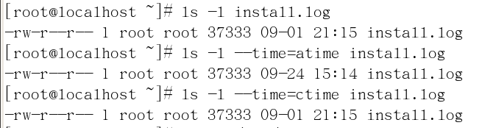
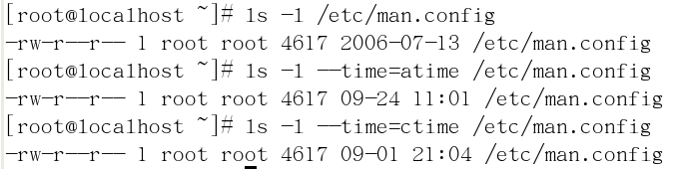

Slide 44
touch 命令
格式：touch [-opt] {File|Directory}
常用选项
  -a 更改由 File 变量指定的文件的访问时间
  -c如果文件不存在，则不要进行创建
  -m更改 File 的修改时间
  -t Time使用指定时间而不是当前时间。Time 变量以十进制形式 [YYMMDDhhmm]指定
    YY 指定年份的后两位数字
    MM 指定一年的哪一月（从 01 到 12）
    DD 指定一月的哪一天（从 01 到 31）
    hh 指定一天中的哪一小时（从 00 到 23）
    mm指定一小时的哪一分钟（从 00 到 59）

Slide 45
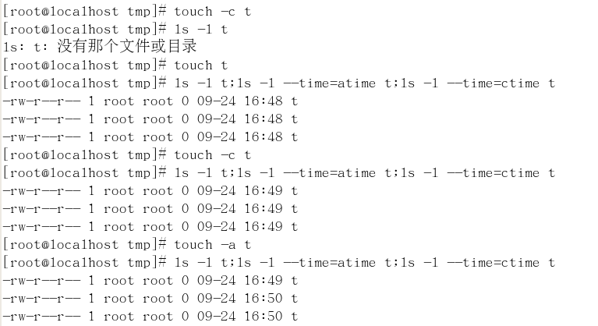

Slide 46
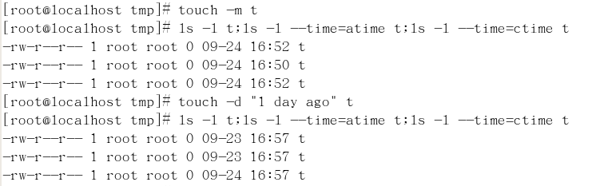
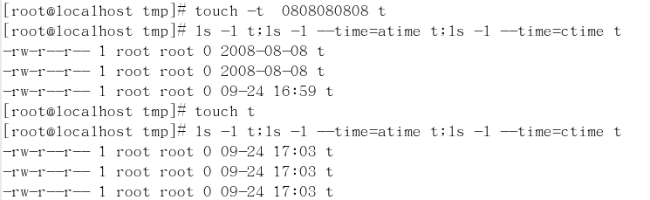

Slide 47
rm 命令
删除（链接）文件或目录
如果要删除的文件是符号链接，则除去链接，但是符号链路引用的文件或目录仍在
格式：rm [opt] file/dir
常用选项
  -f 在删除有写保护的文件前不提示
  -i 删除每个文件前提示
  -r 当目标参数为目录时递归删除目录及其内容
  -R 同-r

Slide 48
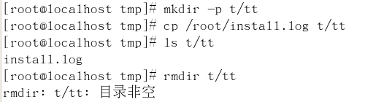
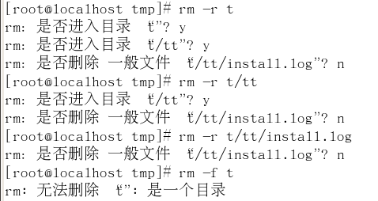

Slide 49
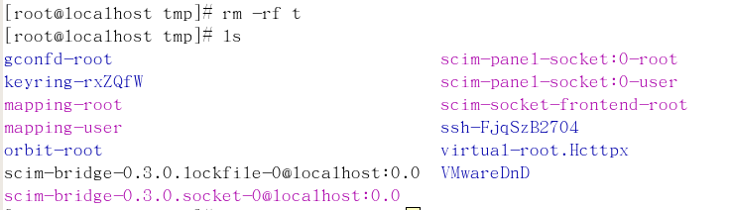

Slide 50
mv 命令
移动（并重命名）文件或目录
mv 命令可以覆盖许多现有文件
格式：mv [opt] source destination
-f：强制直接转移不询问
-i：若目标文件已经存在询问是否覆盖
-u：若源文件已经存在，但源文件比较新，则更新

Slide 51
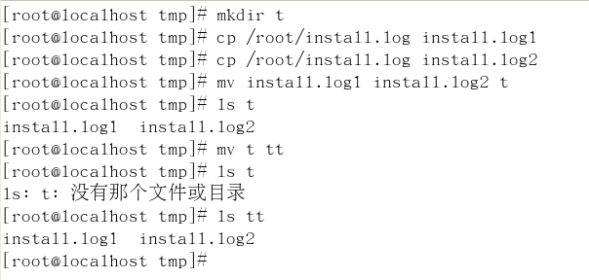

Slide 52
cp 命令
复制文件或目录
格式：cp [-opt] [src_file|src_dir] [dst_file|dst_dir]
常用选项
  -a 复制目录时使用，保留链接、文件属性、并递归地复制目录
  -d 复制时保留链接
  -f 如果指定的目标文件存在，先强行覆盖
  -i 覆盖目标文件前需要用户先确认
  -p 复制文件，包括其修改时间和访问权限
  -r 复制目录时可递归复制目录中的内容
  -R 如同-r，但特殊文件将被重新创建，而非复制

Slide 53
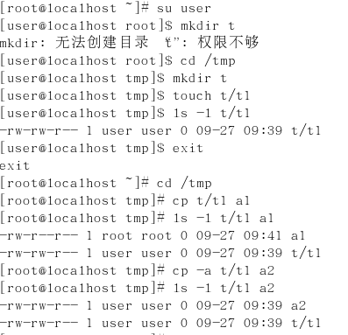

Slide 54
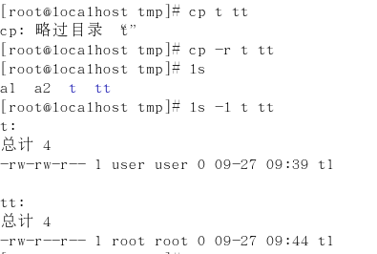

Slide 55
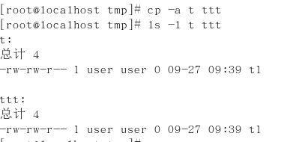

Slide 56
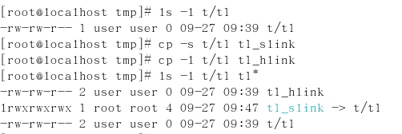

Slide 57
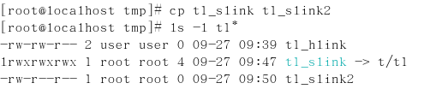

Slide 58

文件查找命令
which
whereis
find
locate

Slide 59
搜索文件与目录
查看可执行文件的路径：which
  语法：
  which [-a] 命令
  通过PATH进行搜索
常用选项：
  -a 将所有可找到的命令列出，不仅仅列出第一个找到的命令
  举例：
  which pwd
  which lsattr

Slide 60
whereis命令
查找“特定文件”
whereis指令会在特定目录中查找符合条件的文件；
格式：whereis [选项] 文件列表
常用选项：
  -b 只查找二进制文件
  -m 只查找说明文件
  -s 只找源文件
  -u 没有帮助文件的文件

Slide 61
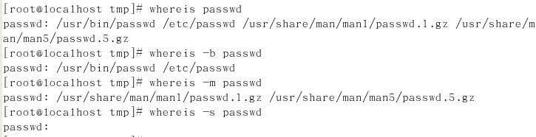
whereis命令

Slide 62
搜索实质
which:通过PATH进行搜索
whereis，locate:通过存储系统文件信息的数据库
Find：直接搜索硬盘

Slide 63
locate命令
格式： locate 文件
用于查找符合条件的文件，它会去保存文件与目录名称的数据库内，查找合乎条件的文件或目录
需要先建立数据库，而后方可进行查找
由于系统文件会发生变化，因此此数据库需要定期更新方能在查找时找到符合指定条件的文件，也可以在查找前手动更新
  直接修改/etc/updatedb.conf
  updatedb命令用来生成最新的文件名数据库，它会在目录/var/lib/mlocate/下生成 mlocate.db 数据库
它的查找速度比find快，但更新数据库的过程本身会很耗费时间

Slide 64
find命令
功能：在目录结构中搜索文件，并执行指定的操作
语法：find 起始目录 查找条件 [操作]
  起始目录：find命令所查找的目录路径；例如可用.来表示当前目录，用/来表示系统根目录
  查找条件：匹配机制，如可以按照文件名、文件权限、修改时间等进行文件查找
  操作：按指定条件查找后进行的特定处理方法，如将查找到的文件在屏幕上显示出来，或对其进行权限修改，或将查找到的文件删除等等

Slide 65
find查找条件的组合方法
可以为find命令同时指定多个查找条件进行查找
指定多个条件的查找条件可以是一个用逻辑运算符not、and或or组成的复合条件
  and 逻辑与，在命令中用“-a” 表示，是默认选项，可以省略
  or 逻辑或，在命令中用“-o” 表示
  not 逻辑非，在命令中用“！”表示

Slide 66
find命令的查找条件
-name ‘字串’ 按照文件名查找文件
- lname ‘字串’ 查找文件名匹配所给字串的所有符号链接文件
-gid n 查找属于ID号为n的用户组的所有文件
-uid n 查找属于ID号为n的用户的所有文件
-group ’字串’ 查找属于用户组名为所给字串的所有的文件
-user ’字串’ 查找属于用户名为所给字串的所有的文件
-empty 查找大小为0的目录或文件
-path ’字串’ 查找路径名匹配所给字串的所有文件
-perm 权限 查找具有指定权限的文件和目录，权限的表示可以如755，644

Slide 67
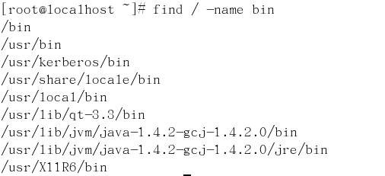
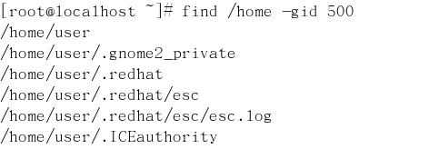

Slide 68
find命令的查找条件(2)
-nogroup 查找无有效所属组的文件，即该文件所属的组在/etc/groups中不存在
-nouser 查找无有效属主的文件，即该文件的属主在/etc/passwd中不存在
-type 查找某一类型的文件
-size n [bck] 查找文件长度为n块的文件，带有c时表示文件长度以字节计
-depth 在查找文件时，首先查找当前目录中的文件，然后再在其子目录中查找

Slide 69
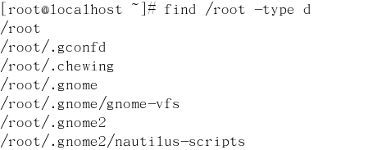

Slide 70
find命令的查找条件(3)
以时间为条件查找
  -amin +n -n 按访问时间查找； -n指n分钟以内，+n指n分钟以前
  -atime +n -n 按访问时间查找；-n指n天以内，+n指n天以前
  -cmin +n -n 按创建时间查找
  -ctime +n -n 按创建时间查找
  -mmin +n -n 按修改时间查找
  -mtime +n -n 按修改时间查找
  -newer file 列出比file还新的文件

Slide 71
可执行的操作
-exec 命令 {} \； 对符合条件的文件执行所给的命令
  {}表示命令的参数即为所找到的文件
  命令的末尾必须以“\ ；”结束
-ok 命令 {} \； 同-exec，但会询问用户是否执行该命令

Slide 72


Slide 73
find命令例子
在/etc目录下查找所有以rc开头的文件名
#find /etc -name “rc*” -print
查找系统中所有文件长度为0的普通文件，并列出它们的完整路径
#find / -type f -size 0 -exec ls -l {} \;
在/etc下的所有以passwd开头的文件中查找是否有名为redhat的用户
#find /etc –name “passwd*” –exec grep “redhat” {} \;
查找当前目录下所有以txt结尾且2分钟内没有被访问过的文件
#find . -name “*.txt” -amin +2 -print

Slide 74
阶段练习
在浏览篇幅较长的文本文件时，需要反复查看文件中前后的内容，应使用什么命令？
用户只需要显示文本文件的前8行内容时，应使用什么命令？

Slide 75
文件与目录的默认权限与隐藏权限
Umask
Chatter
Lsstter
Set UID
Set GID
Sticky Bit

Slide 76
umask命令
用来设置新建文件权限的掩码
格式：umask ［模式］
说明：
  模式为新建文件权限的掩码值
  Linux系统中目录的默认权限是drwxrwxrwx，文件的默认权限是-rw-rw-rw-。因此，有以下公式：
    新目录的权限= drwxrwxrwx －默认权限掩码
    新文件的权限= -rw-rw-rw- －默认权限掩码
注意：基于安全原因，Linux系统不允许文件的默认权限有执行权
不带任何参数的umask命令显示当前的默认权限掩码值

Slide 77
  新目录的权限= drwxrwxrwx －（d----w--w-）
  = drwxr-xr-x
  新文件的权限= -rw-rw-rw- －（-----w--w-）
  = -rw-r--r--

Slide 78
chattr
设置文件的隐藏属性
chattr [+-=] [ASacdistu] 文件或目录
    a:只能增加数据，不能删除，只有root才能设置
    i:可以让文件“不能被删除、改名、设置连接，也无法写入或新增数据”

Slide 79
lsattr
显示文件夹的隐藏属性
格式：lsattr [-aR] 文件或目录
-a：显示隐藏文件的属性
-R：连同子目录的数据一并列出

Slide 80

SUID/SGID/Sticky Bit
文件特殊权限

Slide 81
Set UID
s与t:让一般用户在执行某些程序的时候，能够暂时具有该程序拥有者的权限。
SUID仅用于二进制文件

Slide 82
Set GID
如过s的权限是在用户组，就是Set GID，简称SGID
  文件：如果SGID设置在二进制文件上，不论用户是谁，在执行改程序的时候，它的有效用户组将会变成改程序用户组的所有者。
  目录：如果SGID设置在A目录上，则在该A目录内建立的文件或目录的用户组，将会是此A目录的用户组。

Slide 83
Sticky Bit
针对目录有效
在具有SBit的目录下，用户若在该目录下具有w及x权限，则当用户在A目录下建立文件或目录时，只有文件的拥有者与root有权利删除。

Slide 84
SUID/SGID/SBIT权限设置
SUID: 4
SGID: 2
SBIT: 1
格式：chmod xxxx filename

Slide 85
